Slide 1
湖北大学
HubeiUniversity
基于J2EE的项目管理
系统的设计与实现
汇报人：付赛
指导老师：崔海波

Slide 2


湖北大学
Hubei University
目录
04.进度安排
CONTENTS
02.研究动态
03.研究内容、思路、方法、技术路线
01.研究背景与意义

Slide 3
Part1
研究背景与意义

Slide 4
研究背景与意义
湖北大学
Hubei University
01
1.1 研究背景
随着近几年行业竞争日趋激烈，数字化转型已成为推动企业发展的核心驱动力，项目管理信息化更是成为企业整体转型的推动力和支撑点，由此可见，构建一个高效、系统化的信息化项目管理系统，对于实现企业数字化转型具有不可替代的重要作用。但是现在很多企业的项目管理仍然存在以下问题：
问题1
问题2
问题3
系统操作复杂
信息分散、数据共享困难
电子化水平低
4

Slide 5
湖北大学
Hubei University
1.2 研究目的与意义
研究目的
研究意义
基于 J2EE 设计一个轻量化智能项目管理系统，旨在提供一套低成本、易上手、可扩展的项目管理解决方案。
以轻量化任务管理为核心设计理念，帮助企业提高项目管理的效率，降低企业在项目管理信息化过程中的技术和资金门槛
1
通过构建项目管理平台，推动企业由传统管理方式向数字化、智能化转型，实现项目全生命周期的信息化管理
2
提供一套轻量化、低成本、操作简便的项目管理系统方案，帮助企业减少培训和维护成本
3
通过直观简洁的界面设计和操作流程，降低用户的学习成本，提高系统使用效率
4
采用 J2EE 作为技术架构，确保系统的扩展性和兼容性，能够根据企业需求的变化进行功能拓展
5

Slide 6
Part2
研究动态

Slide 7
研究动态
湖北大学
Hubei University
2
1
国际项目管理软件市场主要由Primavera P3、Microsoft Project和Jira等占据主流市场，而国内则是禅道、Worktile、Pingcode等为代表的项目管理软件
我国在项目管理领域已有多种工具和平台可供选择，主要厂商如Worktile等也提供了多种类型的项目管理解决方案，以满足不同行业和规模企业的需求，在项目管理领域的发展相比于以前也有很大进步，但在满足企业的个性化需求和用户体验等方面仍存在不足
2
3
我国在项目管理领域起步较晚，但仍在积极构建符合自身需求的项目管理系统，总体来看，国内项目管理系统市场前景广阔，但仍需在技术创新、信息共享等方面持续改进，以更好地满足企业多样化的项目管理需求
7

Slide 8
Part3
研究方法、思路和技术路线

Slide 9
研究方法、思路与技术路线
湖北大学
Hubei University
3
3.1 研究方法
通过查阅有关文献，并对资料进行分析，了解已有系统的研究思路和方法，整理确定论文的撰写方向及内容。
文献研究法
研究方法
对项目研究进行需求分析，了解其可行性及其适用性；接着进行系统的整体规划，再进行项目的详细设计，包括各个模块的设计，然后进行系统编码实现和测试，最后部署运行。
软件工程法
9

Slide 10
研究方法、思路与技术路线
湖北大学
Hubei University
3
3.2 研究思路
1
材料收集分析：通过查阅论文和调查，对现有的项目管理系统进行分析，了解业务目标和使用场景，确认论文的研究内容、研究方向和系统的开发方向。
2
系统需求分析：分析系统的需求和功能，确认各项需求、业务流程和用例
3
系统设计：根据系统开发的需求，确认系统设计整体架构，明确系统模块划分，进行组件设计，数据库设计等
4
系统开发：根据系统设计编写代码，完成系统功能
5
系统测试及维护：对系统进行测试，找出漏洞并进行系统优化。
9
6
论文编写：对收集的资料和研究成果进行整理，完成论文撰写

Slide 11
3.3 技术路线
湖北大学
Hubei University
开发语言
J2EE
开发工具
Intellij IDEA
框 架
SpringBoot + SpringMVC + MyBatis/MyBatisPlus
架构
B/S架构，MVC设计模式
数据库
MySQL
数据库管理工具
Navicat
10

Slide 12
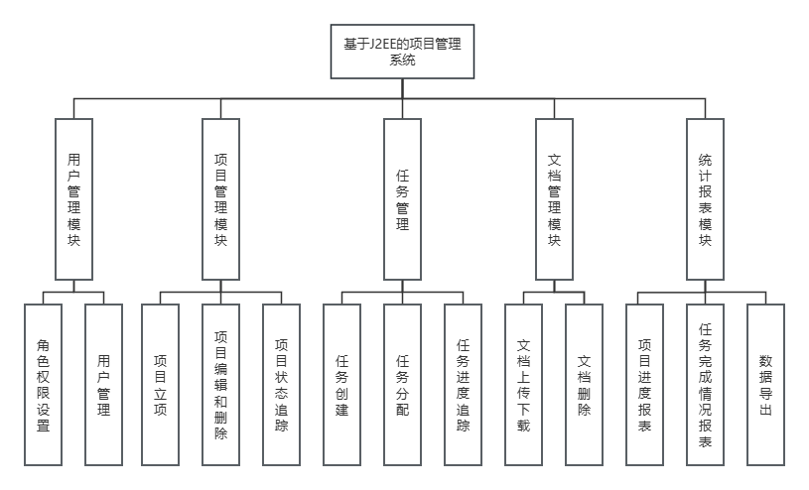
3.4 主要功能
湖北大学
Hubei University
用户管理
项目管理
任务管理
文档管理
统计报表
11

Slide 13
3.4 主要功能
湖北大学
Hubei University
用户管理
介绍
用户管理
系统统一身份验证，包含用户注册，登录
对用户信息的增删改查和基本信息的维护
角色权限管理
系统管理员可以给用户设置不同的角色，以获得不同的访问权限、功能操作权限等
12

Slide 14
3.4 主要功能
湖北大学
Hubei University
项目管理
介绍
项目管理
新建项目，填写项目信息，对项目信息的增删改查
实现项目状态修改操作
（进行中、已完成、暂停、延期等）
项目状态追踪
对项目整体状态进行监控显示
可以根据进度、任务完成情况等要素来
实时展示项目进度条
13

Slide 15
3.4 主要功能
湖北大学
Hubei University
任务管理
介绍
任务管理
项目之下创建具体任务，指定执行人、起止时间、优先级等
实现对任务信息的增删改查
任务分配
将任务分配给指定用户
实现修改任务状态操作
（未开始、进行中、已完成等）
任务追踪
对任务的整体状态进行监控显示
14

Slide 16
3.4 主要功能
湖北大学
Hubei University
文档管理、统计报表
介绍
文档管理
实现项目相关文档、任务说明文档、会议记录等文件的上传与下载以及删除操作
统计报表
根据任务与项目进度数据自动生成报表，并显示在主页面
将统计结果、项目/任务/文档等信息导出为常见格式
15

Slide 17
Part4
研究计划

Slide 18
进度安排
湖北大学
Hubei University
4
撰写阶段
2025年03月～2025年04月：
根据需求文档和系统设计，完成功能模块开发，进行系统测试，整理资料，进行论文编写
准备阶段
2024年9月~2024年10月：
确定选题，查阅相关系统文献资料，确定论文大致思路与系统开发方向
2024年11月～2025年02月：
通过需求分析，确认系统设计整体架构，完成开题报告
1
2
进度安排
4
3
修改阶段
2025年04月～2025年05月：
资料整理，论文润色，查重修改，准备论文答辩
定稿提交并答辩阶段
2024年5月：
提交论文定稿，根据学院安排，进行毕业答辩。
16

Slide 19

湖北大学
Hubei University
感谢评委老师批评指正！
汇报人：付赛
指导老师：崔海波

